Slide 1
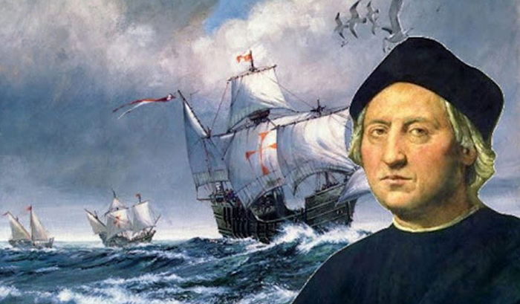
Христофор Колумб

Slide 2
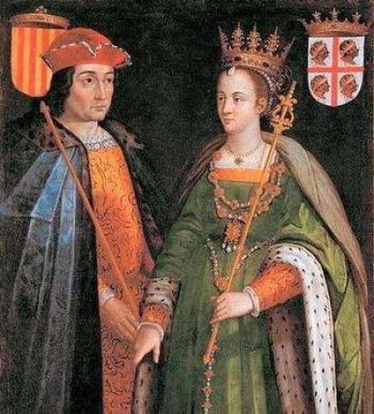
Фердинанд и Изабелла
1492 подписали договор что в случае удачной экспедиции Колумб будет вице-королем открытых земель

Slide 3
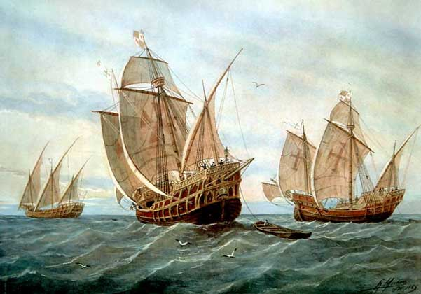
Нинья, Пинта и Санта-Мария

Slide 4
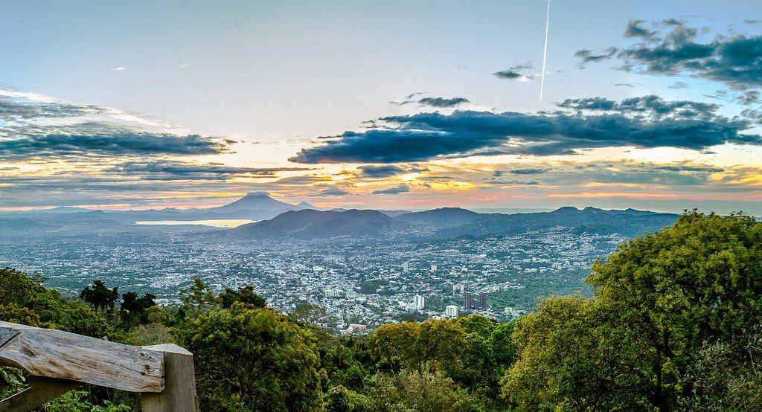
1492 12 октября открыт остров Сан-Сальвадор
Первое плавание длилось 255 дней

Slide 5
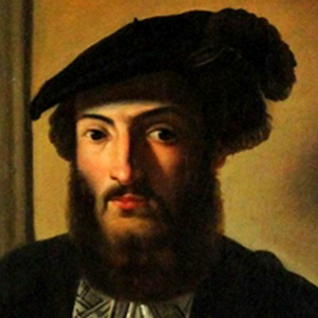
Америго Веспуччи

Slide 6
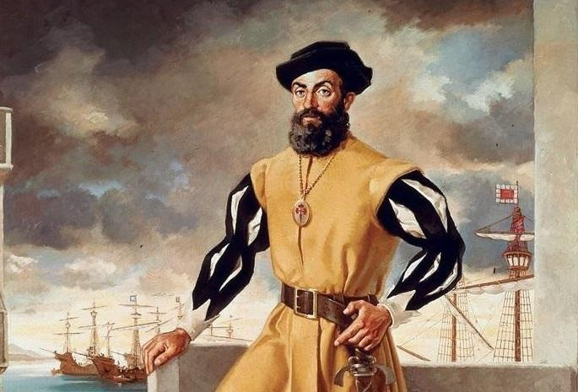
Фернан Магеллан

Slide 7
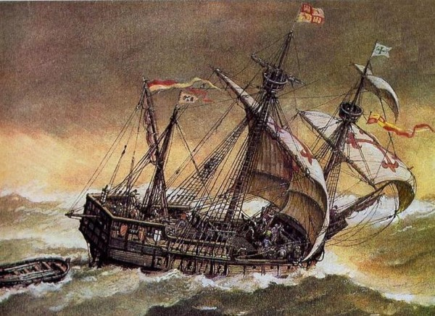
Виктория

Slide 8
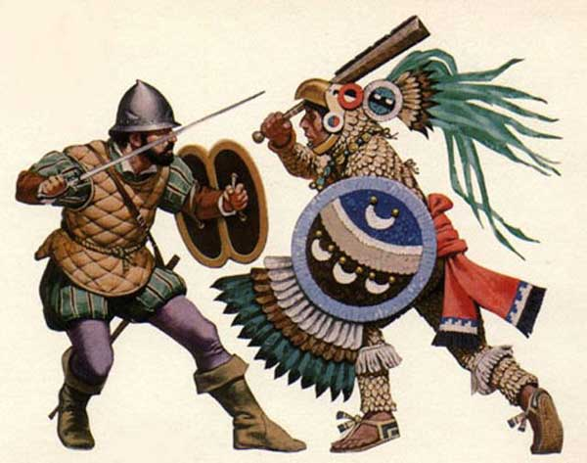
Конкиста

Slide 9
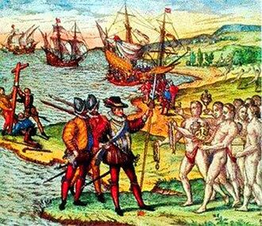
Колонизация

